Slide 1
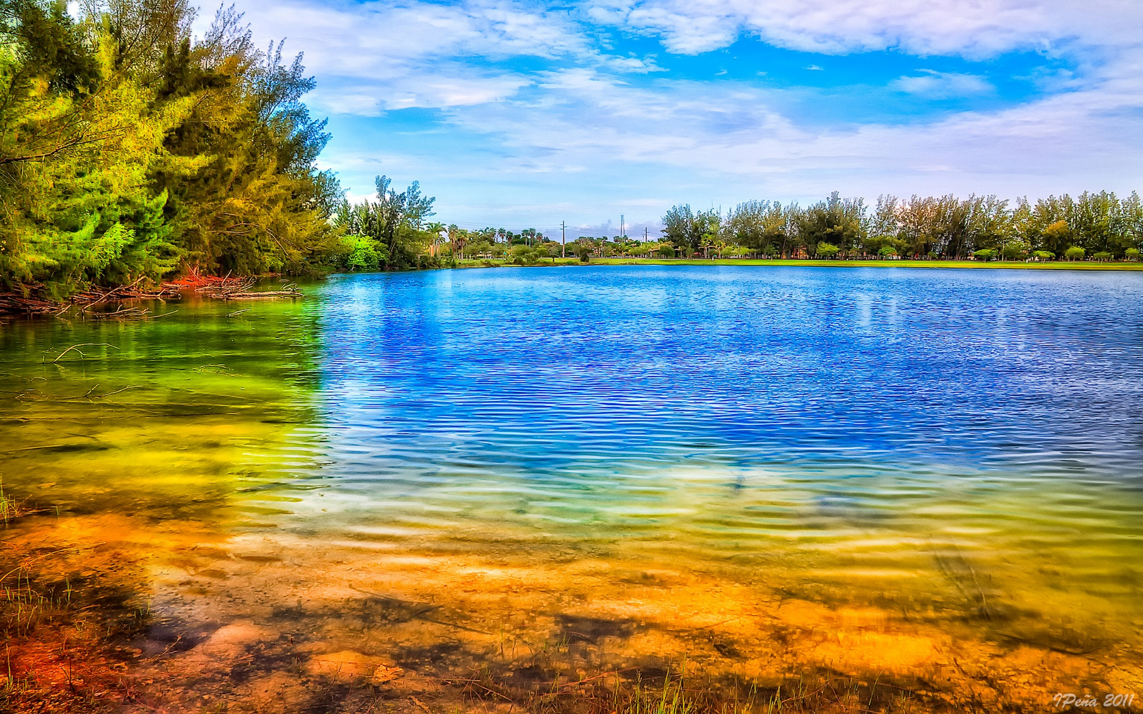
সবাইকে অভিনন্দন

Slide 2
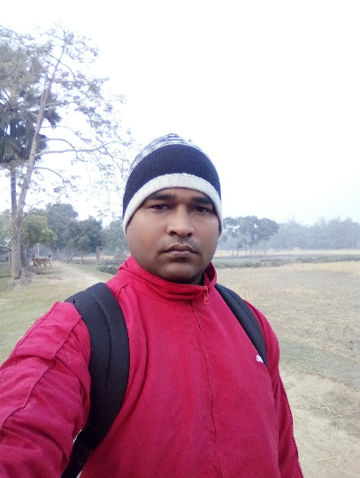
পরিচিতি
সুমন কুমার সরকার
সহকারী শিক্ষক
নোয়াপাড়া সরকারি প্রাথমিক বিদ্যালয়।
পুর্বধলা, নেত্রকোনা।
আমার বাংলা বই
দ্বিতীয় শ্রেণি
শিরোনামঃ-খামার বাড়ির পশুপাখি ।
পাঠ্যাংশঃ- গ্রামের নাম ----লাফালাফি করে ।

Slide 3
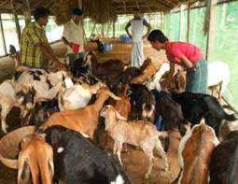
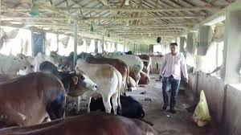
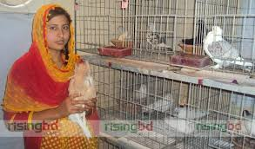
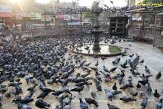
ছবিগুলো মনোযোগসহ দেখি
ছবিগুলোতে কী দেখতে পাচ্ছ ?

Slide 4
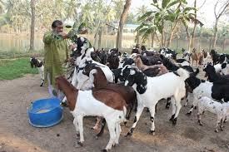
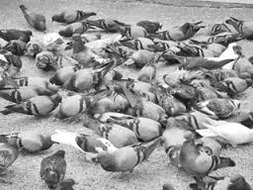
আজকের পাঠ
খামার বাড়ির পশুপাখি

Slide 5
শিখনফল
১.1.1 পাঠ্যাংশটুকু সঠিক উচ্চারণে পড়তে পারবে।
1.2.1 পাঠের অর্ন্তগত ছোট ছোট বাক্য শুনে বুঝতে পারবে।
১.3.1 যুক্তব্যঞ্জন পড়তে পারবে।

Slide 6
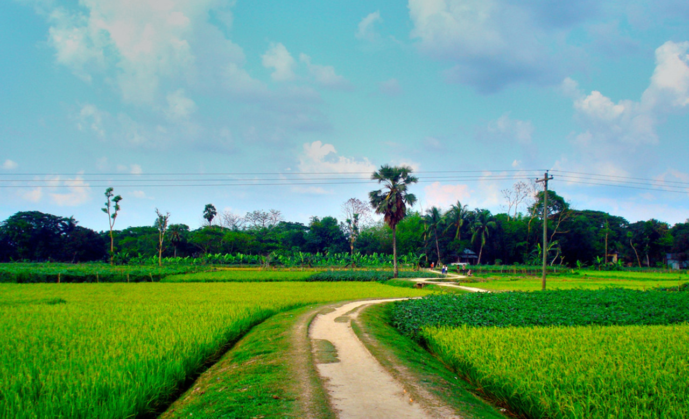
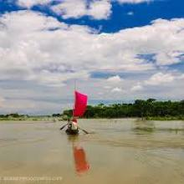
ছবির মাধ্যমে আলোচনা
গ্রামের নাম সোনাইমুড়ি।
নদীর পাড়ে গনি মিয়ার খামার।
গ্রামের পাশেই তিতাস নদী।

Slide 7
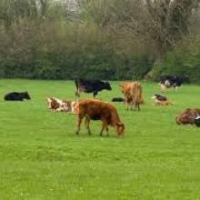
ছবির মাধ্যমে আলোচনা
মাঝে মাঝে গাভী হাম্বা হাম্বা ডাকে। খামারের গরুগুলো খইল আর ভুসি খায়।
দিনের বেলায় গরুগুলো মাঠে চরে।ঘাস খায়।

Slide 8
একক কাজ
১। গনি মিয়ার খামারের গরুগুলো কী খায় ?
উত্তরঃ খইল আর ভুসি খায়।
২। খামারটি কোন নদীর তীরে ?
উত্তরঃ তিতাস নদীর তীরে।
৩। গাভী কিভাবে ডাকে?
উত্তরঃ গাভী হাম্বা হাম্বা ডাকে।

Slide 9
ছবির মাধ্যমে আলোচনা
গনি মিয়া শখ করে কবুতর পোষেন । কবুতরগুলো বাক বাকুম বাক বাকুম করে ডাকে।

Slide 10
ছবির মাধ্যমে আলোচনা
গনি মিয়ার মেয়ে রিতা দ্বিতীয় শ্রেণিতে পড়ে। কবুতরগুলোকে গম ও মটর খেতে দেয়।

Slide 11
জোড়ায় কাজ
শব্দগুলো খালি জায়গায় বসিয়ে বাক্য তৈরী করি।
খামারে
গম ও মটর
খইল
ভুসি
লতাপাতা
(ক) কবুতরের খাওয়ার জন্য ------------ ছিটিয়ে দাও।
(খ) -----------অনেক পশুপাখি আছে।
(গ) ------আর ---------পশুপাখির জন্য ভালো খবার।
(ঘ) ছাগলগুলো --------------খায়।

Slide 12
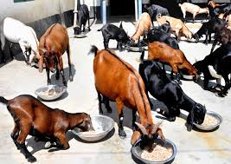
ছবির মাধ্যমে আলোচনা
পাশেই পরান বাবুর ছাগলের খামার । খামারে আছে অনেক ছাগল ও ছাগলছানা।
সেগুলোর কোনোটা সাদা, কোনোটা কালো, কোনোটা লালচে।
ছাগলগুলো মাঠে চরে । ঘাস খায়। লতা পাতা খায়। ছাগল ডাকে ব্যা ব্যা ।

Slide 13
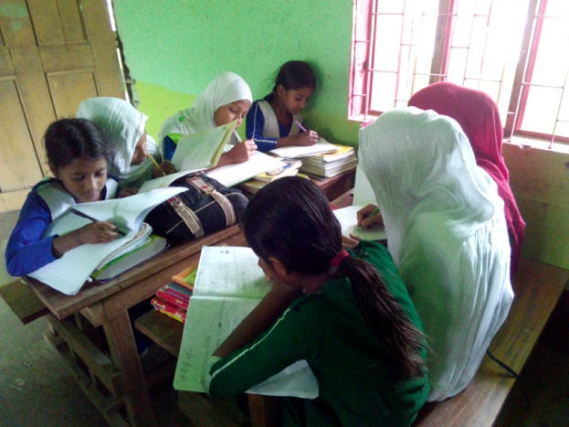
দলীয় কাজ
১। খামার কী ?
উত্তরঃ পশুপালনের জায়গায় বা ফসল ফলানোর জায়গায়কে খামার বলা হয়।
২। পাঠে কোন ধরণের খামার দেখতে পাচ্ছি ?
উত্তরঃ পশু পাখির খামার ।
৩। পরান বাবুর খামারে কী কী রঙের ছাগল রয়েছে ?
উত্তরঃ সাদা, কালো ও লালচে।

Slide 14
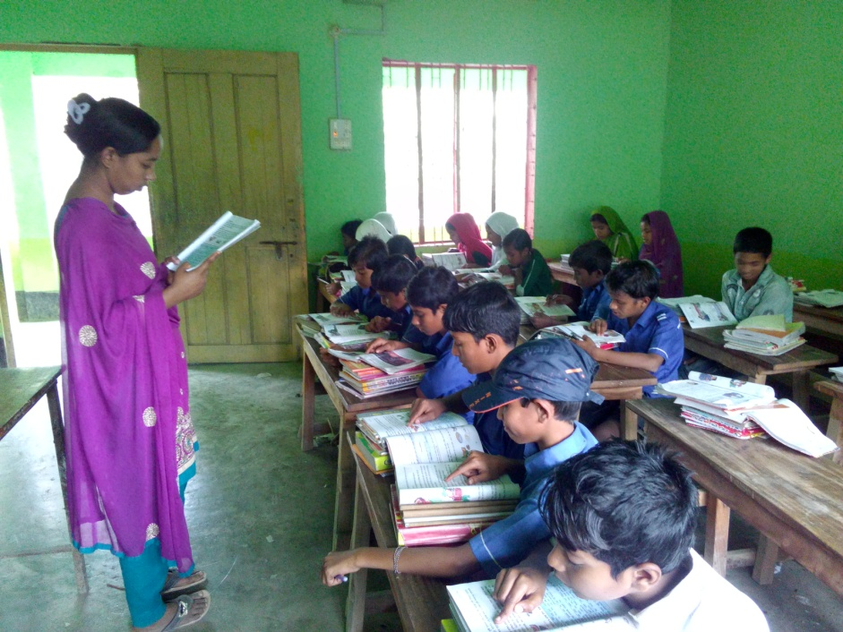
শিক্ষকের আদর্শ পাঠ

Slide 15
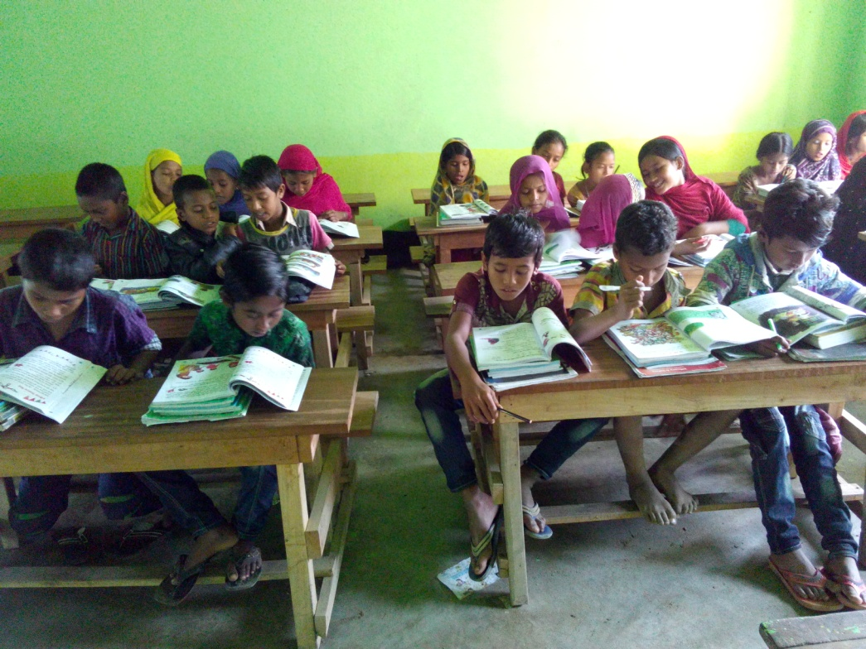
শিক্ষার্থীর সরব পাঠ

Slide 16
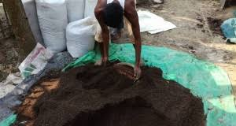
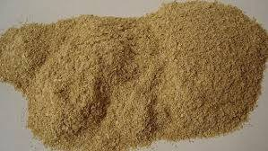
নতুন শব্দার্থ ও বাক্য তৈরী করি
খামার
পশুপালনের জায়গায় ।
রহিম মিয়ার একটি খামার আছে।
খইল
পশুর খাবার।
খইল পশুর জন্য ভালো খাবার।
ভুসি
ছোলা বা গমের খোসা ।
বাজারে ভুসি কিনতে পাওয়া যায়।

Slide 17
যুক্তবর্ণ দিয়ে নতুন শব্দ পড়ি।
হাম্বা - ম্ব ম+ব কম্বল , লম্বা
দ্বিতীয় - দ্ব দ+ব দ্বার , দ্বীপ
শ্রেণি - শ্র শ+র-ফলা শ্রমিক, পরিশ্রম

Slide 18
মূল্যায়ন
(ক)গ্রামের পাশের নদীটির নাম কী?
(খ) রিতা কবুতরকে কী খেতে দেয় ?
(গ) ছাগল ছানারা কী করে ?
(ঘ) কবুতর কীভাবে ডাকে ?
(ঙ) ছাগল কীভাবে ডাকে ?

Slide 19
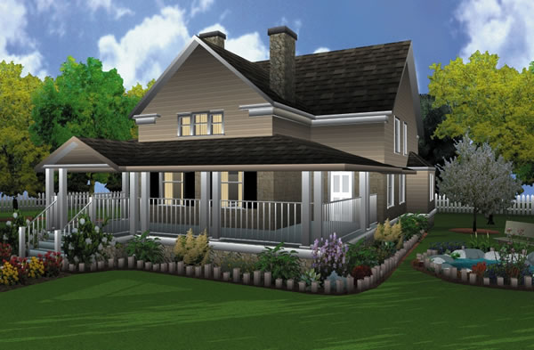
বাড়ির কাজ
তোমার দেখা খামার সম্পর্কে পাঁচটি বাক্য লিখবে

Slide 20
সবাইকে
ধন্যবাদ

